Slide 1
Vzdělávací oblast:
Matematika a její aplikace
Stupeň základního vzdělávání:
1.
Vzdělávací obor:
Matematika a její aplikace
Tematický okruh:
Geometrie v rovině a prostoru
Téma:
Střed úsečky, osa úsečky
Autor:
MGR. Hana Slaná
Období vzniku:
srpen 2011
Určeno pro ročník:
4., 5.
Anotace:
Prezentace je určena k výuce určování středu úsečky a osy úsečky.

Slide 2

VY_42_INOVACE_33_Střed úsečky, osa úsečky
Střed úsečky, osa úsečky

Slide 3
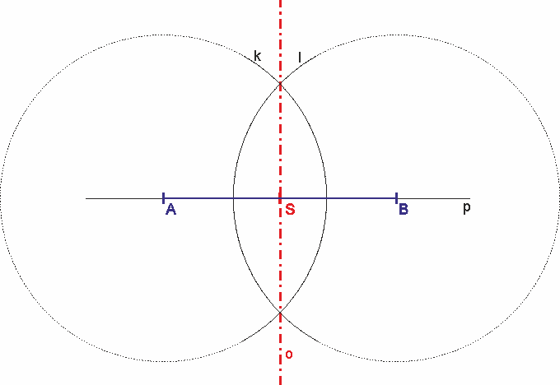

Slide 4
1. Nejprve narýsuj přímku p.
2. Poté vyznač úsečku AB, která náleží přímce p.

Slide 5
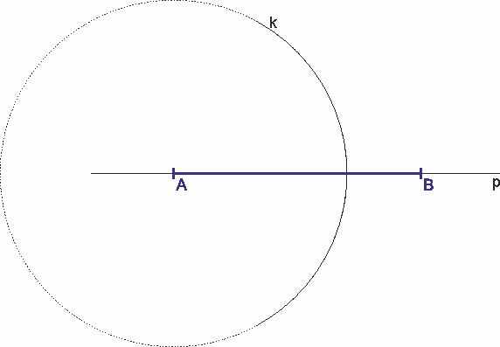
1. Nyní narýsuj kružnici k se středem v bodě A, jejíž předpokládaný poloměr je odhadem za středem úsečky.

Slide 6
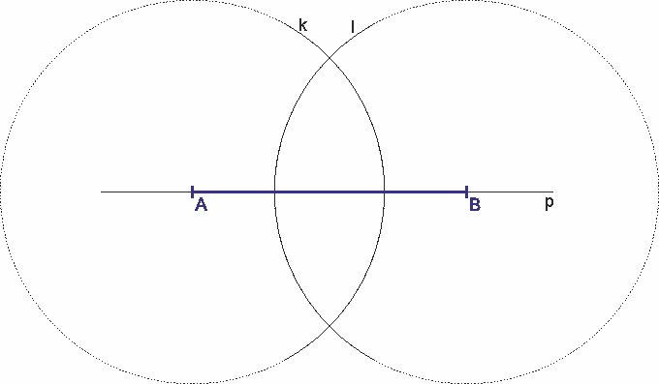
Narýsuj úsečku l se středem v bodě B, jejíž předpokládaný poloměr je odhadem za středem úsečky.

Slide 7
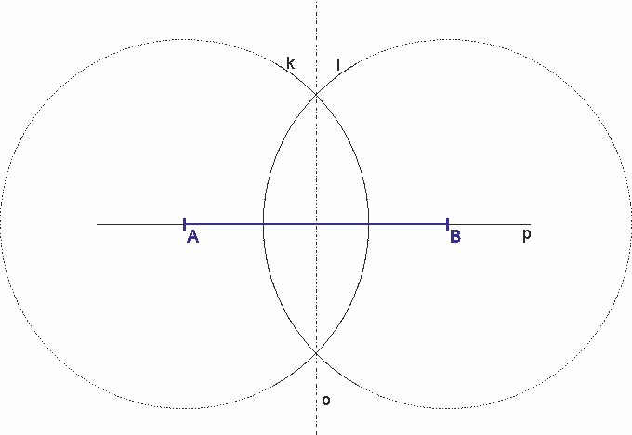
1. Průsečíky kružnic k a l veď čerchovaně osu úsečky AB.
2. Průsečík osy o a úsečky AB je středem úsečky AB.

Slide 8
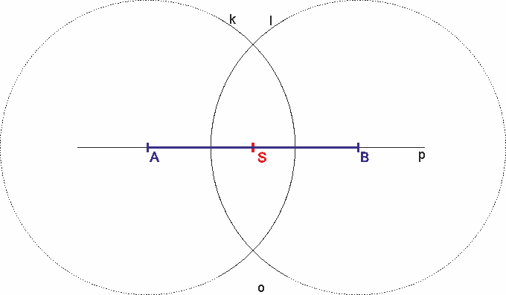
2. Průsečík osy o a úsečky AB je středem úsečky AB.

Slide 9
Použité zdroje:
Microsoft - http://office.microsoft.com
http://mapy.cz
CorelDraw!

